Slide 1




黃金十年 Vs. 完美風暴
：
台灣半導體與ICT產業的
契機與挑戰
黃欽勇 Colley Hwang
電子時報 社長
Tel 886-2-8712-8866
colley.hwang@digitimes.com
Dec., 2nd , 2022

Slide 2
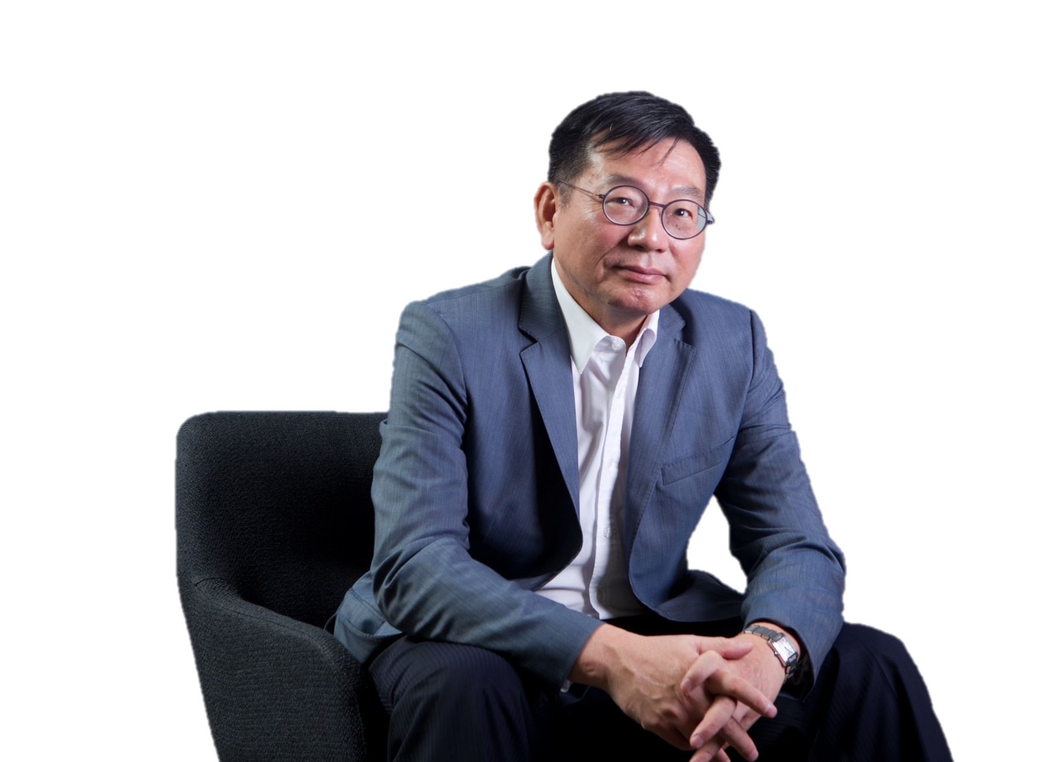

經歷：
  電子時報（DIGITIMES）社長、董事長
  玉山科技協會理事、零件公會常務理事
  台大、交大兼任教師、逢甲大學特約講座
  1985~1997在資策會產業情報研究所(MIC)服務
  IC之音科技行腳主持人、董事長
  曾任大聯大、機場公司、貿協董事、北市顧問
  現任華航、全科、宜鼎基金會董事
新作： 《東方之盾》 《矽島的危與機》著作：
《電腦王國》《斷鏈之後》《科技島鏈》《巧借東風》等
黃欽勇
逸趣橫生的人生旅程
連結網址
https://www.digitimes.com.tw/chinsight/

Slide 3

大國搏奕
黃金十年 Vs. 完美風暴
：
軟硬整合，產銷雙軌
台商回流，國際矚目
美元獨強，各國遭殃
需求疲弱，分散生產
Notes:
電子時報黃社長在2003年出版「西進與長征」一書暢談科技新中國、東方品牌夢與東方正紅等議題，20年過去了, 今天科技產業鏈東風再起將面臨另一波最遠達4000公里的遠征，號角已經吹響, 電子時報要與產業鏈夥伴們攜手前行

Slide 4
台灣ICT產業的核心議題
科技業的雙軌轉型
  G2從對立、對峙到對決
  供應鏈外移、台商回流與分散型生產體系
矽島的危與機
  知戰之日，知戰之地，台灣才能千里會戰
  產銷雙軌；製造應用兼顧；跨業、跨區創新
超越傳統格局的戰略思考
  跳越時代的陷阱，擦乾年輕人的眼淚
  孫子兵法：「善戰者，求於勢，不責於人」

